Slide 1
HERRAMIENTA GIT
INSTITUTO TECNOLOGICO DE CELAYA
MATERIA: PROGRAMACIÓN WEB
PRESENTADOR: MUÑIZ GONZÁLEZ DIANA LAURA

Slide 2

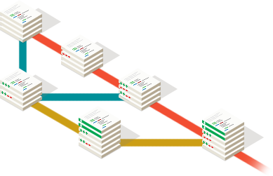



¿QUÉ ES GIT?

Slide 3




¿PARA QUÉ SIRVE GIT?

Slide 4
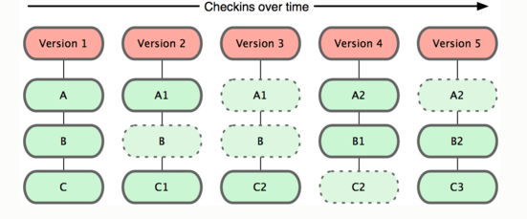
¿CÓMO FUNCIONA GIT?

Slide 5
REFERENCIAS BIBLIOGRAFICAS
http://wpmallorca.com/2013/02/12/pero-que-es-github/
https://codigofacilito.com/articulos/que-es-git
http://rogerdudler.github.io/git-guide/index.es.html
http://www.piradoiv.com/blog/aprende-usar-git-con-este-ejemplo-real
POR SU ATENCIÓN,
GRACIAS!

